Slide 1
第二章 晶体管

Slide 2
本章内容
2.1 双极型三极管
2.2 结型场效应管
2.3 金属-氧化物-半导体场效应管
2.4 场效应管的主要参数

Slide 3
双极型三极管分类
按频率分有高频管、低频管
按功率分有小、中、大功率管
按材料分有硅管、锗管
按结构分有NPN型和PNP型

Slide 4
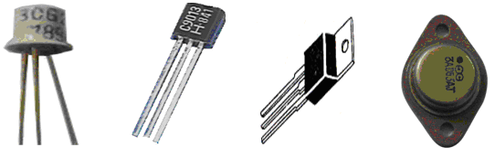
双极型三极管图片

Slide 5
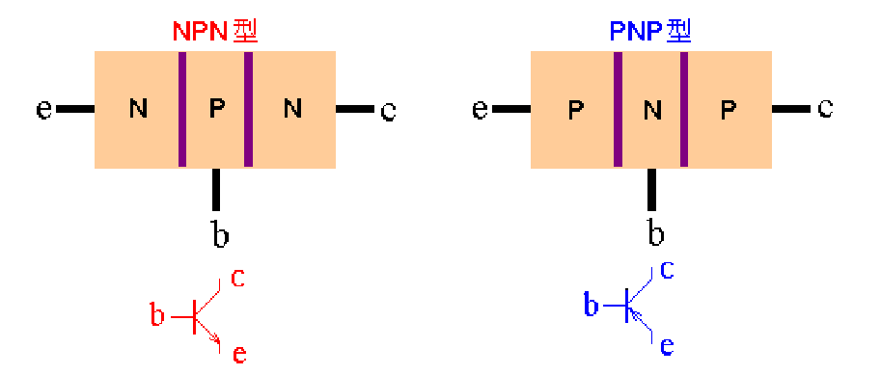
三极管的结构
集电极，用C或c
表示（Collector）。
半导体三极管的结构示意图如下图所示。它有两种类型:NPN型和PNP型。
两种类型的三极管
发射极，用E或e
表示（Emitter）；
发射区
集电区
基区
发射结(Je)
集电结(Jc)
基极，用B或b表示（Base）
三极管符号

Slide 6
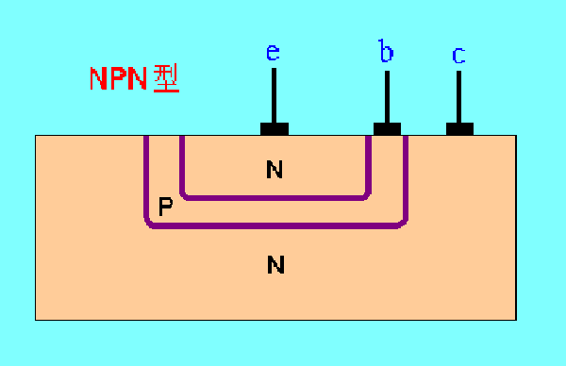
三极管的结构特点
• 发射区的掺杂浓度最高；
• 集电区掺杂浓度低于发射区，且面积大；
• 基区很薄，一般在几个微米至几十个微米，且掺杂浓度最低。
管芯结构剖面图

Slide 7
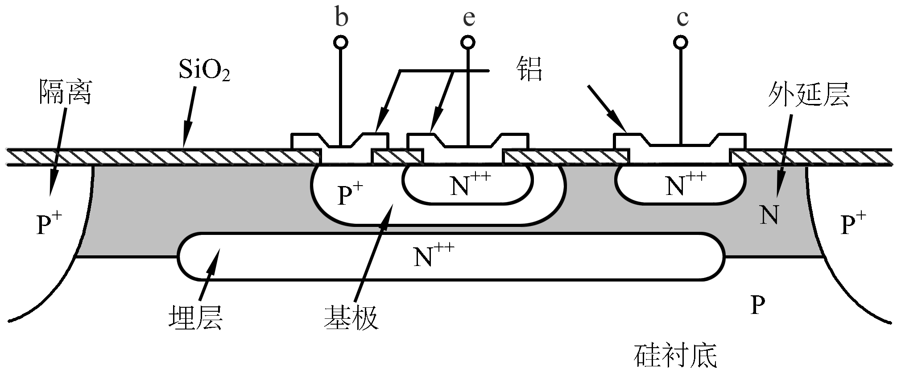
集成电路中典型NPN型BJT的截面图

Slide 8
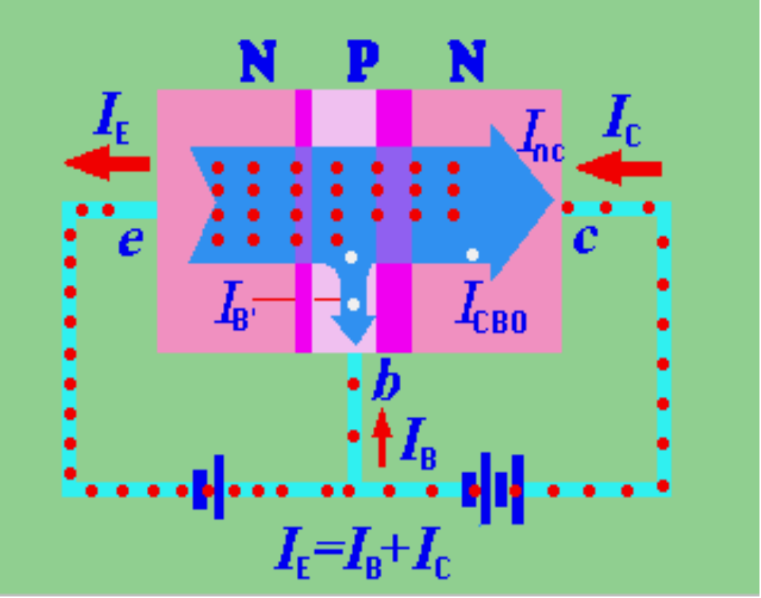
正常放大时外加偏置电压的要求
be结正偏
bc结反偏
发射结应加正向电压（正向偏置）
问：若为PNP管，图中电源极性如何？
集电结应加反向电压（反向偏置）

Slide 9
三极管内载流子的传输过程
动画2－1

Slide 10
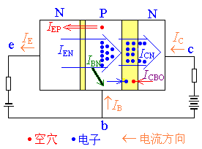
三极管内载流子的传输过程
另外,基区集电区本身存在的少子，
在集电结上存在漂移运动，由此形成电流I_{CBO}
三极管内有两种载流子参与导电，故称此种三极管
为双极型三极管，记为BJT
3.集电区收集扩散过来的电子
2.电子在基区中的扩散与复合
1.发射区向基区注入电子

Slide 11
三极管三个电极间的分配关系
I_{E}=I_{BN}＋I_{CN}
I_{B}=I_{BN}－I_{CBO}
I_{E}=I_{B}＋I_{C}
I_{C}=I_{CN}＋I_{CBO}

Slide 12

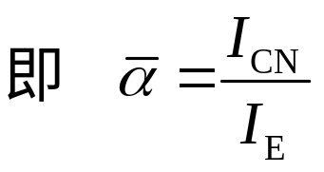
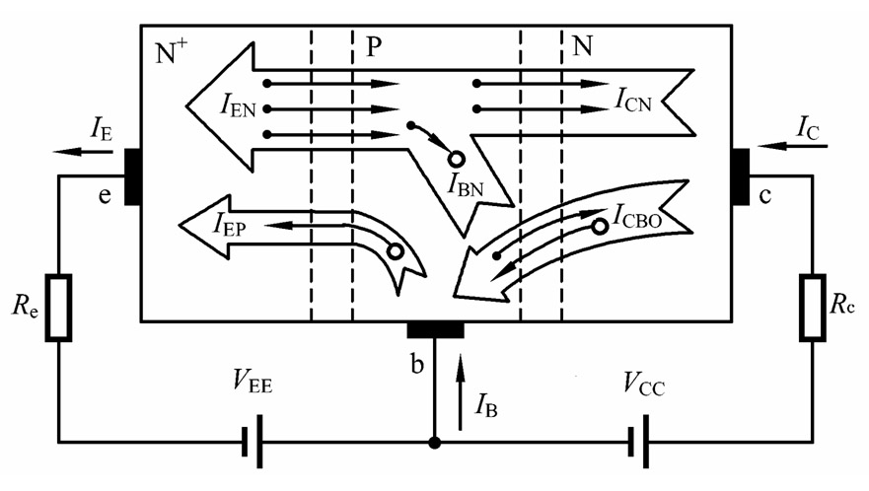


电流分配关系
根据传输过程可知
I_{E}=I_{B}+ I_{C}
I_{C}= I_{CN}+ I_{CBO}
所以 I_{C}= αI_{E}+ I_{CBO}
通常 I_{C} >> I_{CBO}
α 称为共基级直流电流放大系数。它只与管子的结构尺寸和掺杂浓度有关，与外加电压无关。一般 α = 0.9∼0.99 。
放大状态下BJT中载流子的传输过程

Slide 13
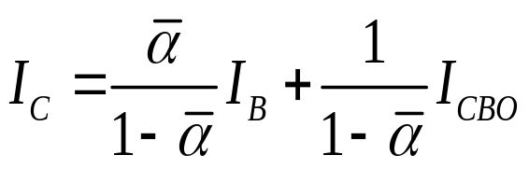
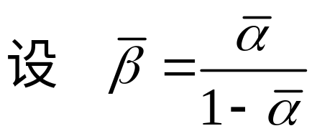

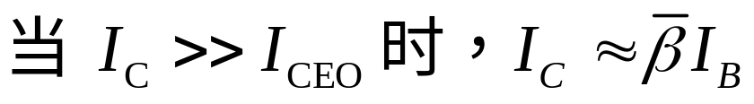
电流分配关系
又：把
I_{E}=I_{B}+ I_{C}
代入 I_{C}= αI_{E}+ I_{CBO}
整理得：
且令
I_{CEO}= (1+ β ) I_{CBO}
（穿透电流）
β 称为共射极直流电流放大系数。同样，它也只与管子的结构尺寸和掺杂浓度有关，与外加电压无关。一般 β >> 1 。

Slide 14
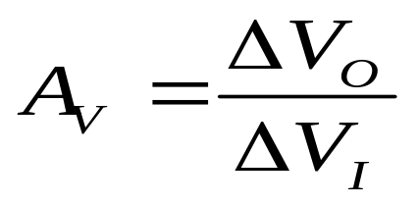
i_{E}=I_{E}+Δi_{E}
i_{C}=iE=I_{C}+Δi_{C}
三极管的放大作用
c
e
+
+
正向时PN结电流与电压成指数关系
b
i_{B}=I_{B}+△i_{B}
ΔVO
ΔVI
RL
_
-
较小ΔVI
较大的ΔiE
三极管基区的电流传递作用
如(20mV)
如(1mA)
ΔVO= ΔiCRL
ΔiC(较大)
电压放大倍数
(较大)
如(0.98mA)

Slide 15
两个要点
三极管的放大作用,主要是依靠它的IE能通过基区传输,然后顺利到达集电极而实现的。故要保证此传输,一方面要满足内部条件,即发射区掺杂浓度要远大于基区掺杂浓度,基区要薄;另一方面要满足外部条件,即发射结正偏,集电结要反偏。
输入电压的变化,是通过其改变输入电流,再通过输入电流的传输去控制输出电压的变化,所以双极型三极管是一种电流控制器件。

Slide 16
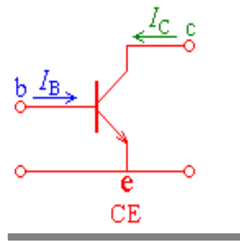
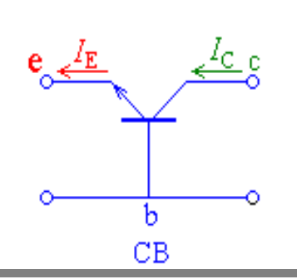
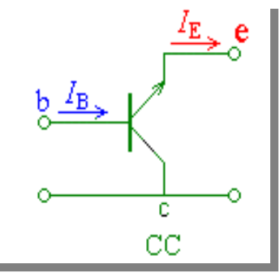
三极管在电路中的连接方式
共发射极连接
共基极连接
共集电极连接

Slide 17
三极管的特性曲线
概念
输入特性曲线
特性曲线是指各电极之间的电压与电流之间的关系曲线
输出特性曲线

Slide 18
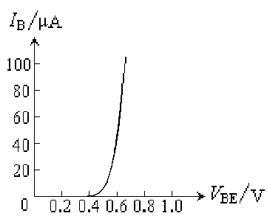
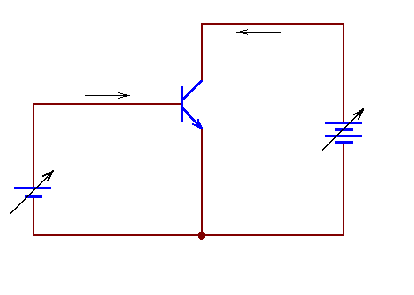
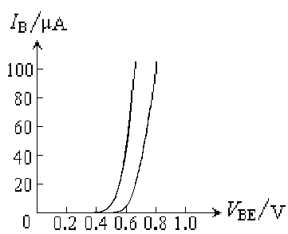
输入特性曲线
输入电流与输入电压间的关系曲线
i_{B}=f(v_{BE})⏐ _{vCE=const}
（以共射极放大电路为例）
(1) 当v_{CE}=0V时，相当于发射结的正向伏安特性曲线。
当 v_{CE}>1V以后，由于集电结的反偏电压可以在单位时间内将所有到达集电结边上的载流子拉到集电极，故i_{C}不随v_{CE}变化，所以同样的v_{BE}下的 i_{B}不变，特性曲线几乎重叠。
(2) 当集电结进入反偏状态时， v_{CB}= v_{CE} - v_{BE}随着 v_{CE}的增大而增大，集电结的反偏加强。由于基区的宽度调制效应，基区变窄，基区复合减少，同样的v_{BE}下 I_{B}减小，特性曲线右移。
v_{CE} = 0V
c
i_{C}
v_{CE} = 0V
v_{CE} ≥ 1V
i_{B}
+
b
v_{CE}
+
v_{BE}
e
-
-
V_{CC}
V_{BB}
共射极放大电路

Slide 19

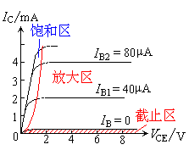




输出特性曲线
输出电流与输出电压间的关系曲线
i_{C}=f(v_{CE})⏐ _{iB=const}
i_{C}
i_{B}
b
c
+
+
v_{CE}
v_{BE}
e
饱和区： 的区域，发射结正偏，集电结正偏。 i_{C}明显受v_{CE}控制的区域。在饱和区，可近似认为 v_{CE}保持不变。对于小功率硅管，一般v_{CES}＝0.2V。
-
-
V_{CC}
放大区：此时，发射结正偏，集电结反偏。i_{C}不随v_{CE}变化，但随i_{B}的增大而线性增大，且
输出特性曲线的三个区域:
截止区：i_{B}=0的输出曲线以下的区域。此时， 发射结和集电结均反偏。i_{C}只有很小的反向电流。
V_{BB}
共射极放大电路

Slide 20

如何判断三极管的电极、管型和材料
当三极管在电路中处于放大状态时
发射结处于正向偏置，且对于硅管|V_{BE}|=0.7V，锗管|V_{BE}|=0.2V；
集电结处于反向偏置；
NPN管集电极电位最高，PNP管集电极电位最低。

Slide 21
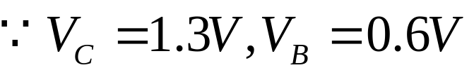
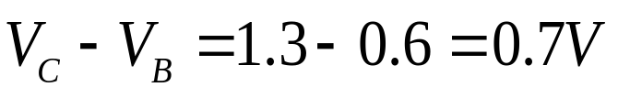

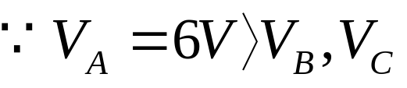

例 题
一个BJT在电路中处于正常放大状态，测得A、B和C三个管脚对地的直流电位分别为6V，0.6V，1.3V。试判别三个管脚的极名、是硅管还是锗管？NPN型还是PNP型？
－集电极
管子为NPN管
C－基极，B－发射极

Slide 22
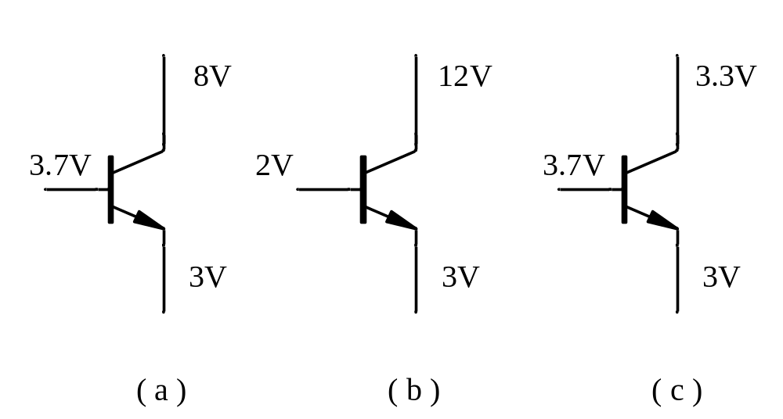
例 题
例2.1.2 测得电路中某晶体管三个电极的电位如图2.1.12所示，判断晶体管的工作状态。

Slide 23






例 题
，
a图中
管子处于放大状态；
b图中
管子处于截止状态；
c图中
管子处于饱和状态；

Slide 24
三极管的主要参数
电流放大系数
三极管的参数是用来表征管子性能优劣适应范围的，是选管的依据，共有以下三大类参数。
极间反向电流
极限参数

Slide 25


共基极电流放大系数
直流电流放大系数
α=IC/IE
交流电流放大系数
α=ΔiC/ΔiE

Slide 26
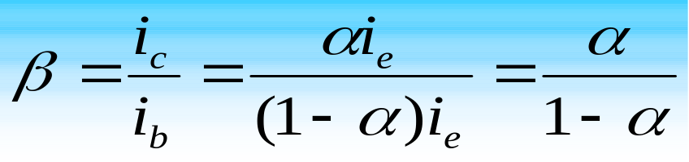
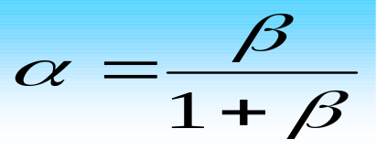
共射极电流放大系数
直流电流放大系数
c
i_{C}
i_{B}
+
b
v_{CE}
β=I_{C} / I_{B} | _{vCE} _{=const}
+
v_{BE}
e
-
-
V_{CC}
交流电流放大系数
V_{BB}
共射极放大电路
β=ΔI_{C}/ΔI_{B}⏐_{vCE=const}
α与β间的关系

Slide 27

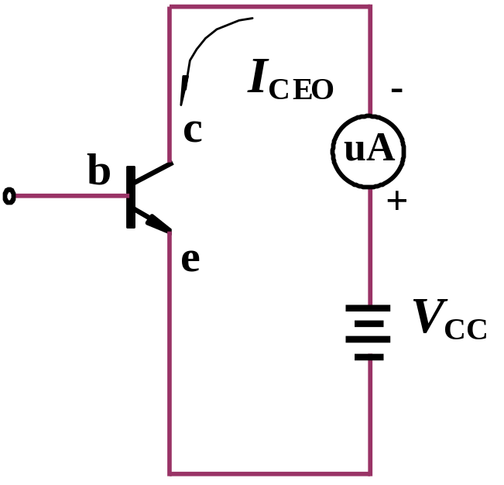
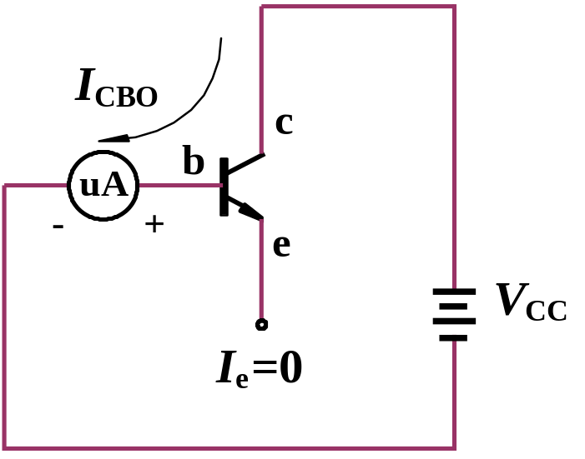
极间反向电流
(1) 集电极基极间反向饱和电流I_{CBO}
发射极开路时，集电结的反向饱和电流。
(2) 集电极发射极间的反向饱和电流I_{CEO}
I_{CEO}=（1+ ）I_{CBO}
I_{CEO}

Slide 28
极限参数
集电极最大允许电流ICM
三极管正常工作时集电极所允许的最大工作电流。
集电极最大允许功率损耗PCM
PCM值与环境温度有关，温度愈高，则PCM值愈小。当超过此值时，管子性能将变坏或烧毁。

Slide 29
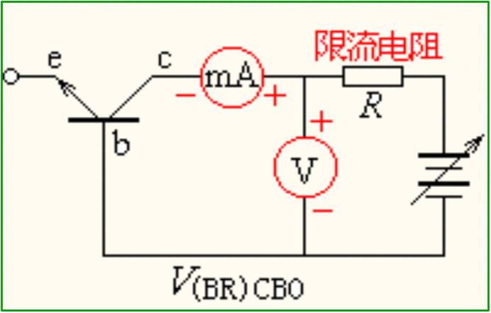
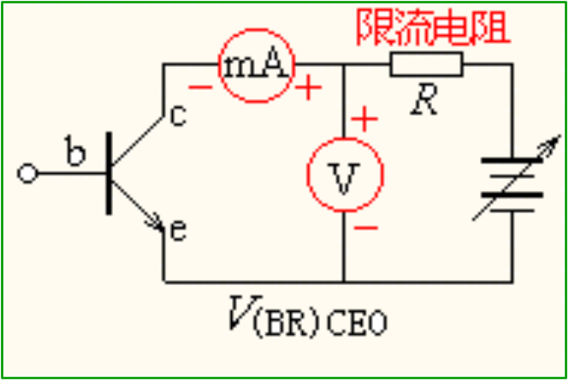
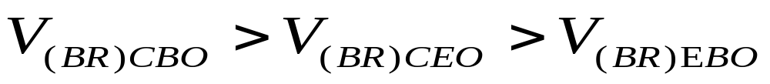
极限参数
V(BR)CBO：发射极开路时集电极-基极间的反向击穿电压。
反向击穿电压
V(BR)EBO：集电极开路时发射极-基极间的反向击穿电压。
V(BR)CEO：基极开路时集电极-发射极间的反向击穿电压

Slide 30
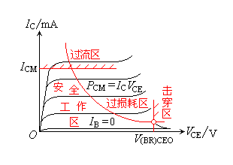
安全工作区
由ICM、V(BR)CEO、及PCM三个极限参数可画出三极管的安全工作区图。

